Slide 1


TRƯỜNG TIỂU HỌC ÁI MỘ A
Bài giảng điện tử Toán lớp 2
Các số có ba chữ số (tiết 1)

Slide 2

CHÀO MỪNG CÁC CON
ĐẾN VỚI TIẾT HỌC

Slide 3

Toán
Các số có ba chữ số (49)

Slide 4







Yêu cầu cần đạt
- Đếm, đọc, viết các số có ba chữ số.
- Thực hành vận dụng giải quyết các tình huống thực tế.
- Phát triển các năng lực toán học.

Slide 5











Khởi động

Slide 6




KHỈ CON LEO NÚI

Slide 7





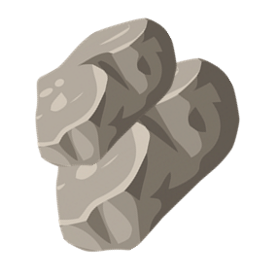


Slide 8
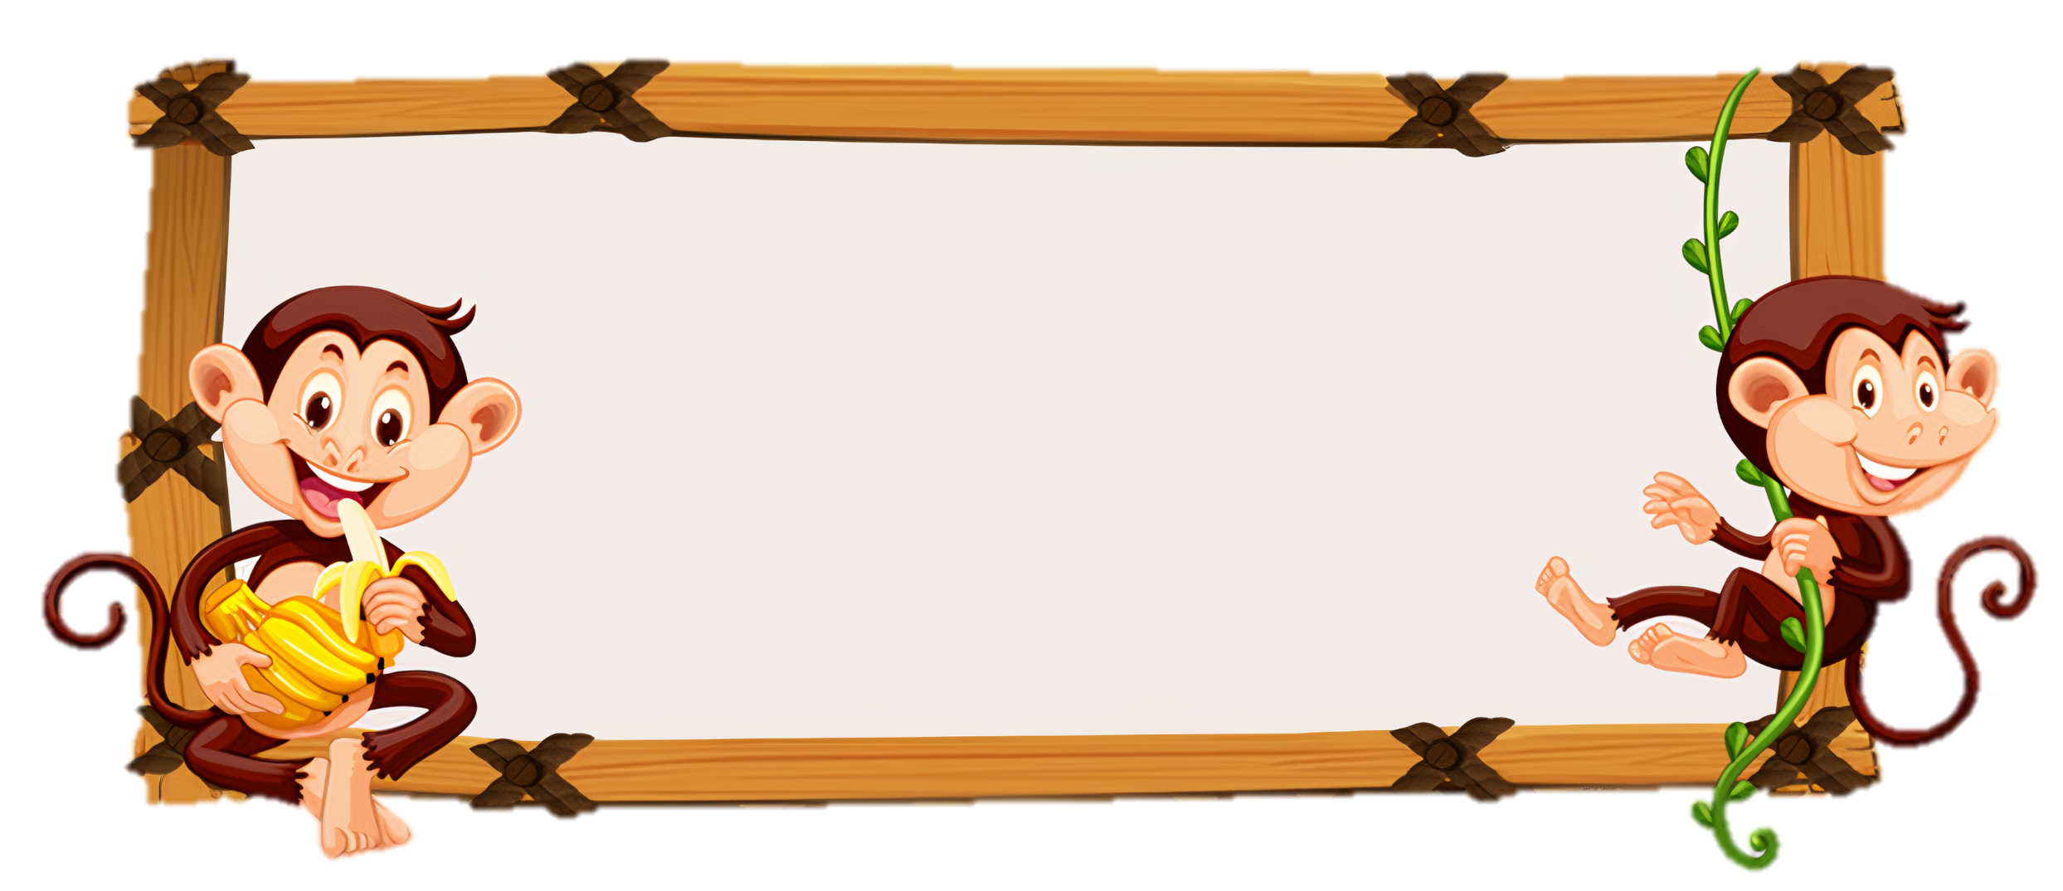
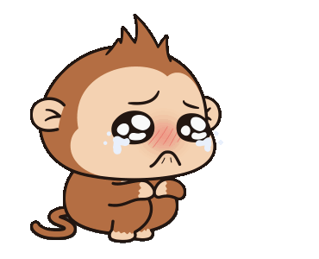



Câu 1. Số 107 đọc là:
A. Một trăm linh bảy
B. Một trăm linh bẩy
C. Một trăm không bảy
D. Một trăm không bẩy

Slide 9
Câu 2. Số một trăm bốn mươi viết là:
A. 1004
B. 140
C. 104
D. 14

Slide 10
Câu 3. Số liền trước của số 105 là:
A. 106
B. 105
C. 104
D. 107

Slide 11
Câu 4. Số liền sau của số 110 là:
A. 111
B. 100
C. 101
D. 109

Slide 12
Khám phá

Slide 13
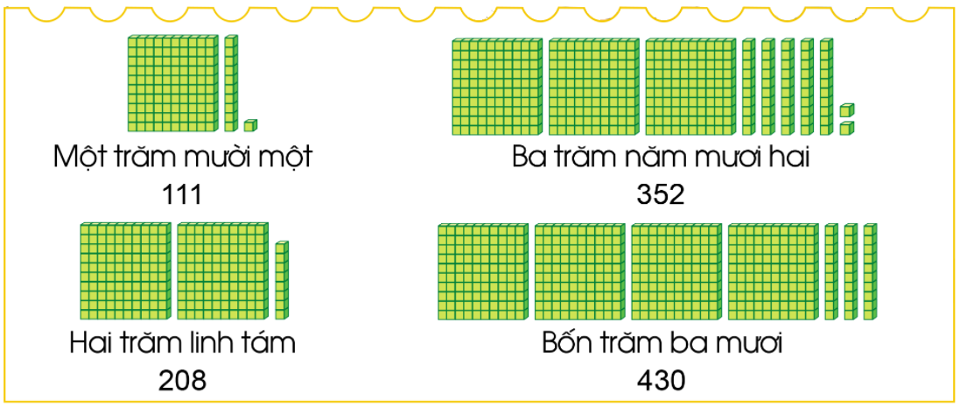
Các số có ba chữ số

Slide 14

Trò chơi: Hãy cùng đọc số
710
121
404
605
815

Slide 15
Luyện tập

Slide 16
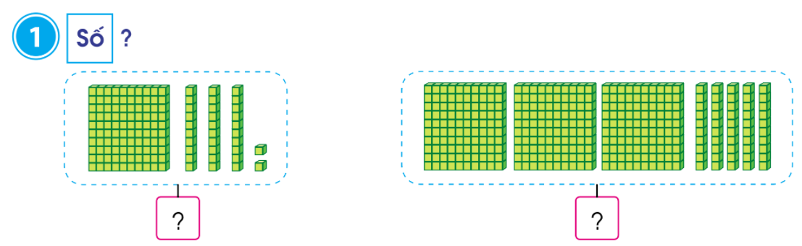
132
350
Con hãy đọc các số vừa viết.

Slide 17
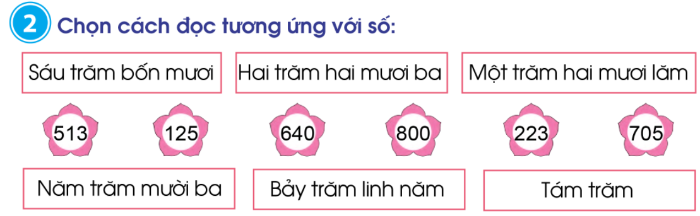

Slide 18
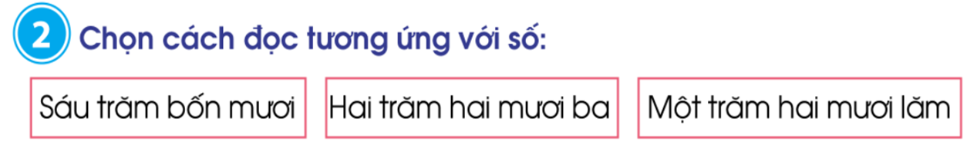
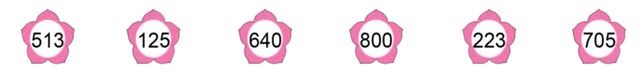
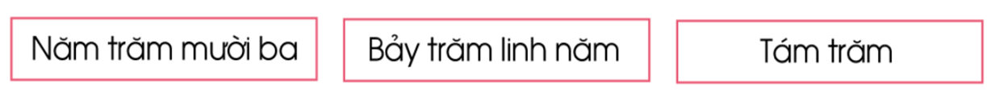

Slide 19
Dặn dò
- Hoàn thành bài 1, 2 Vở BT toán in trang 49.
- Xem bài Các số có ba chữ số (tiếp theo) trang 50.

Slide 20

Tiết học của chúng ta đến đây là kết thúc.
Chúc các con mạnh khỏe, học tập tốt!

